Slide 1
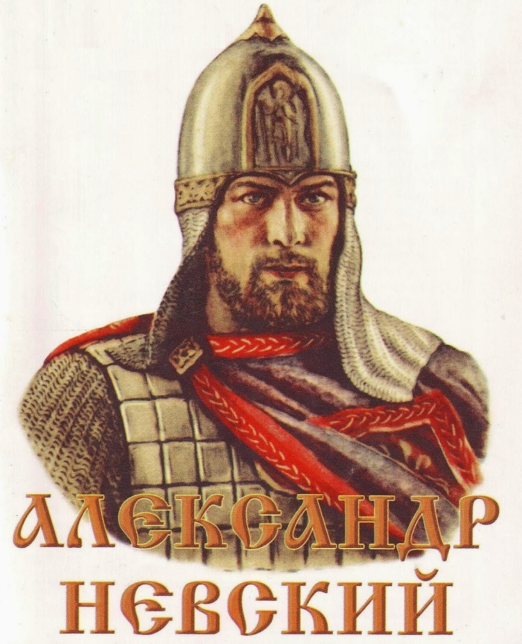
Князь Новгородский
Великий князь Киевский
Великий князь Владимирский
Полководец
Святой Русской православной церкви
Родился: 13 мая 1221 г., Переславль-Залесский,
Великое княжество Владимирское
Умер: 14 ноября 1263 г. (42 года), Городец,
Великое княжество Владимирское

Slide 2
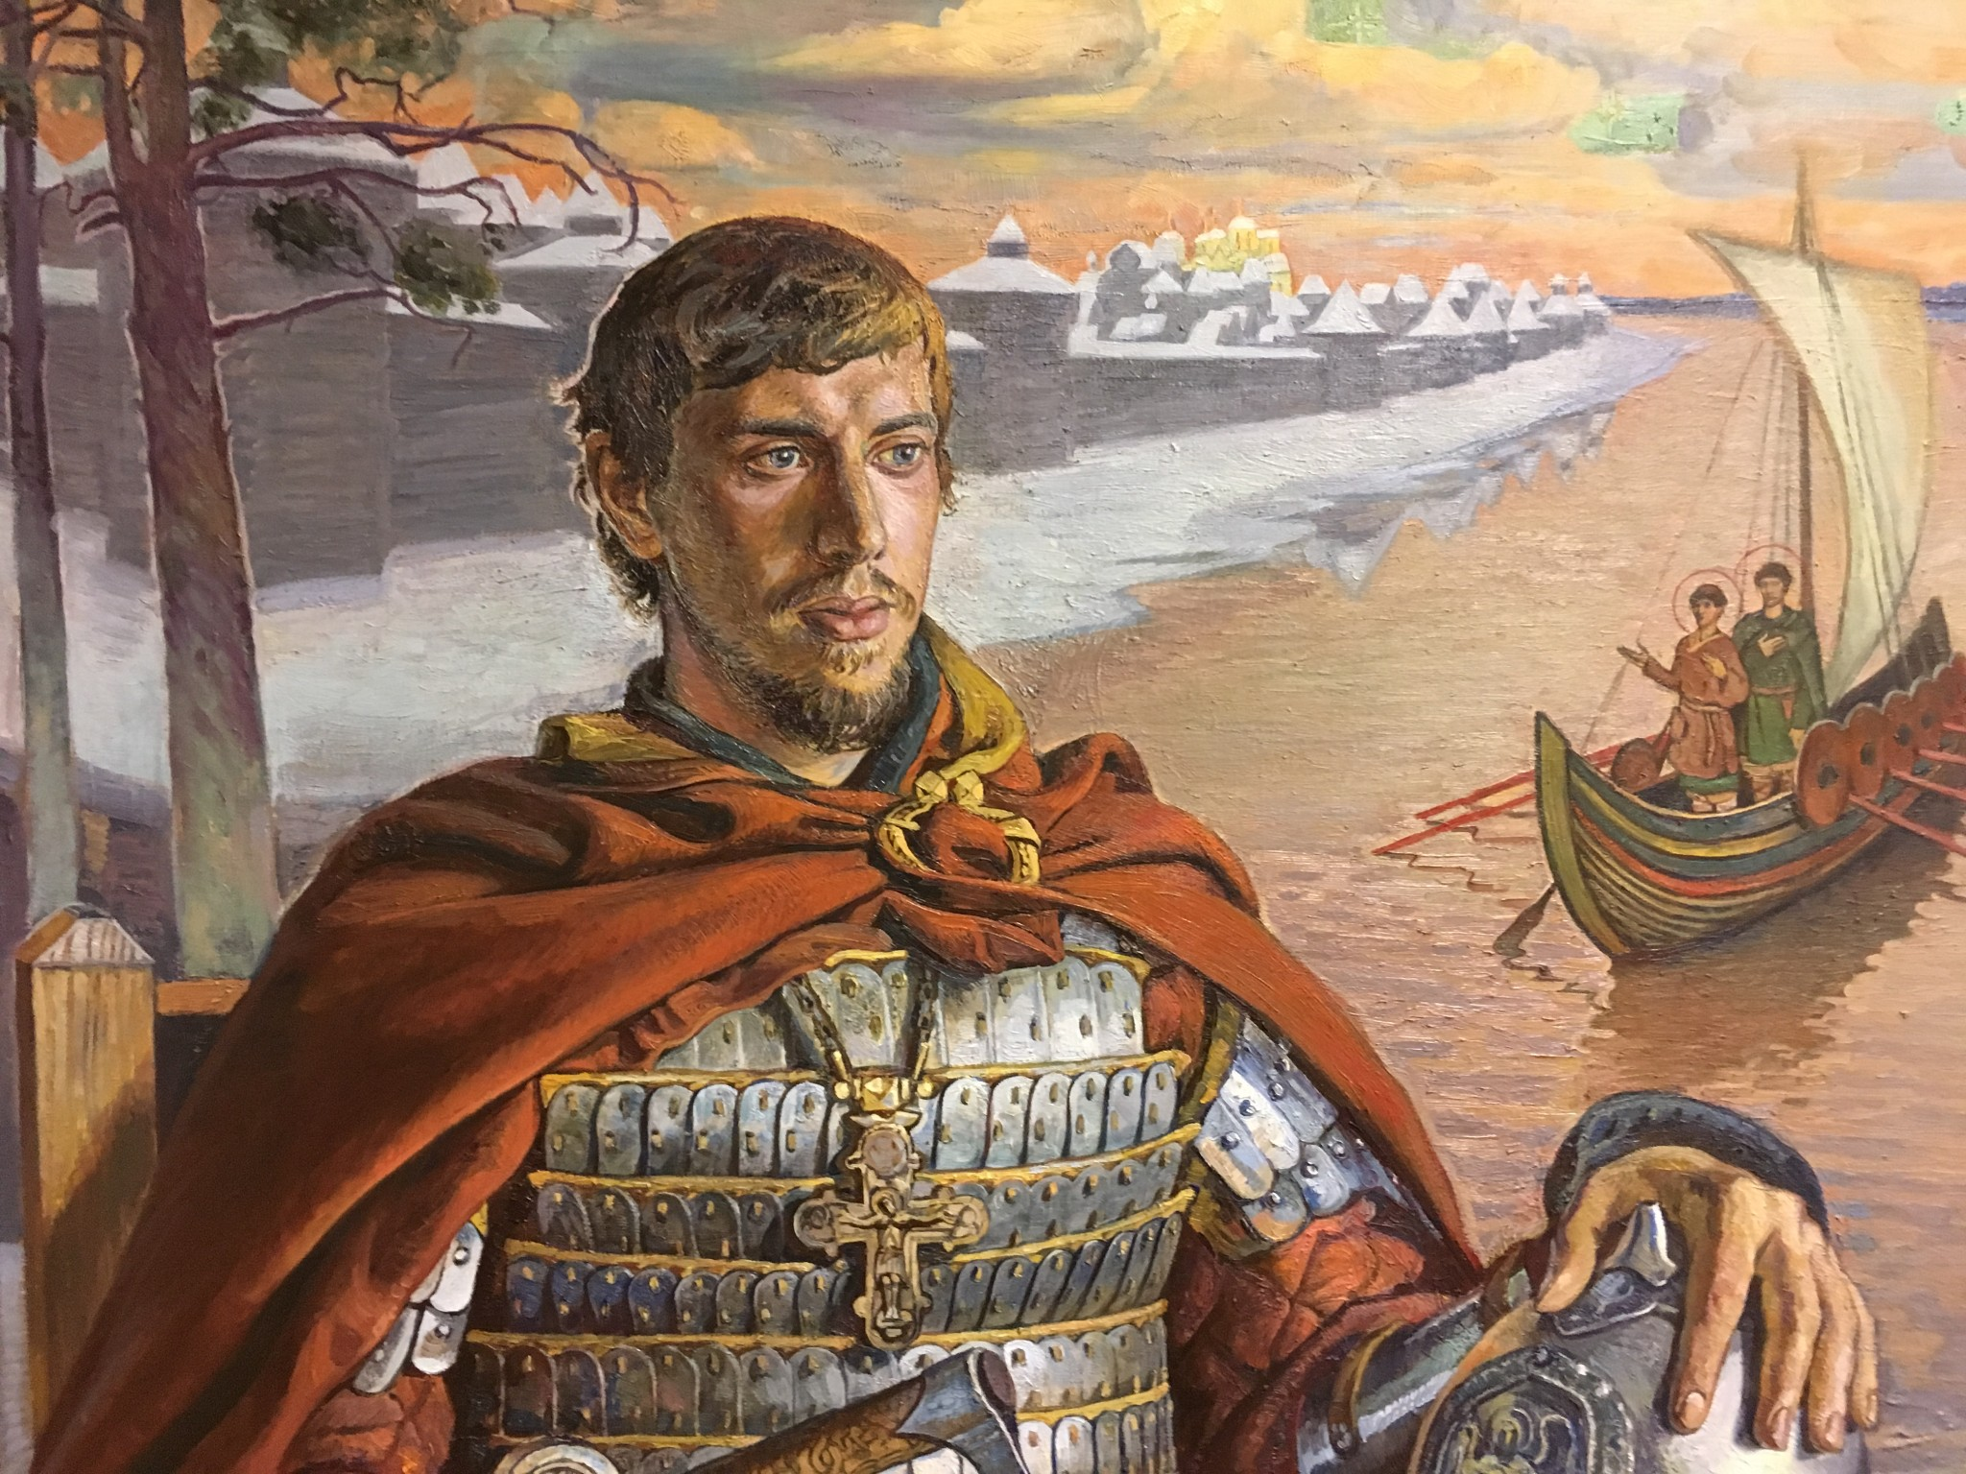
Детство и юность
Александр Невский родился в городе Переславль-Залесский 13 мая 1221 года. Его отец, Ярослав Всеволодович, тогда занимал в этом городе княжий стол. После родитель юного княжича становится правителем Киевского и Владимирского княжества. Мать будущего полководца звали Ростиславой Мстиславовной, она была торопецкой княжной. Александр был не первым ребенком в семье, у него был старший брат Федор, который умер в отрочестве, в 13 лет. Всего в этой семье выросло 9 сыновей и три дочери.

Slide 3
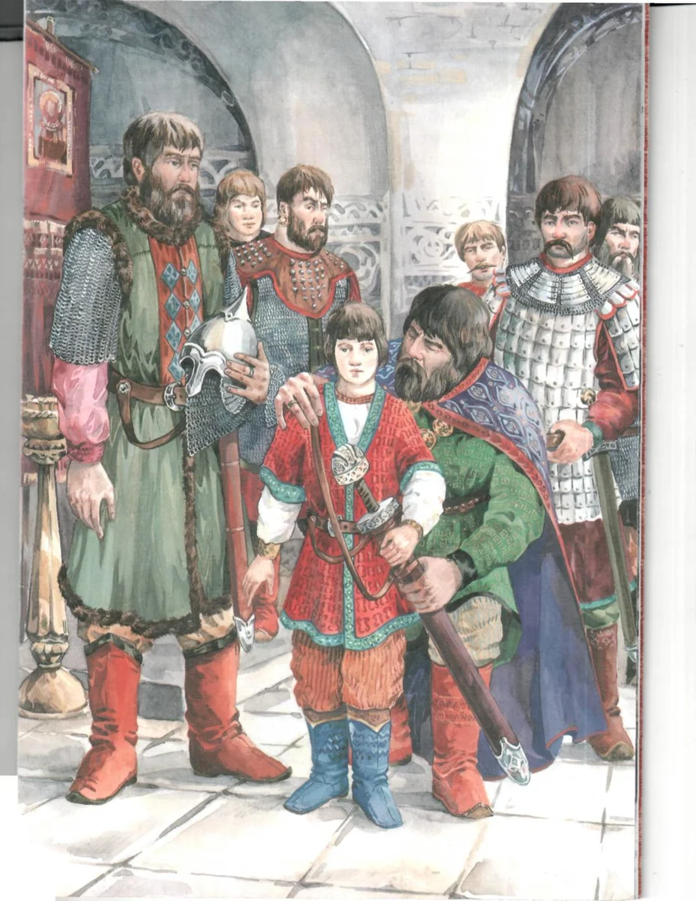
В Киевской Руси, которую со всех сторон окружали враги, мальчики взрослели быстро, им нужно было учиться воинскому искусству. Александр уже в 4 года пройдет обряд посвящения в воины. Церемония проходила в Спасо-Преображенском соборе, после нее мальчик получил титул княжича. Два старших брата, Федор и Александр, через несколько лет были посажены их отцом на княжение в Новгороде. Это событие произошло в 1230 году. Александру было 8 лет, Федору – 10.

Slide 4
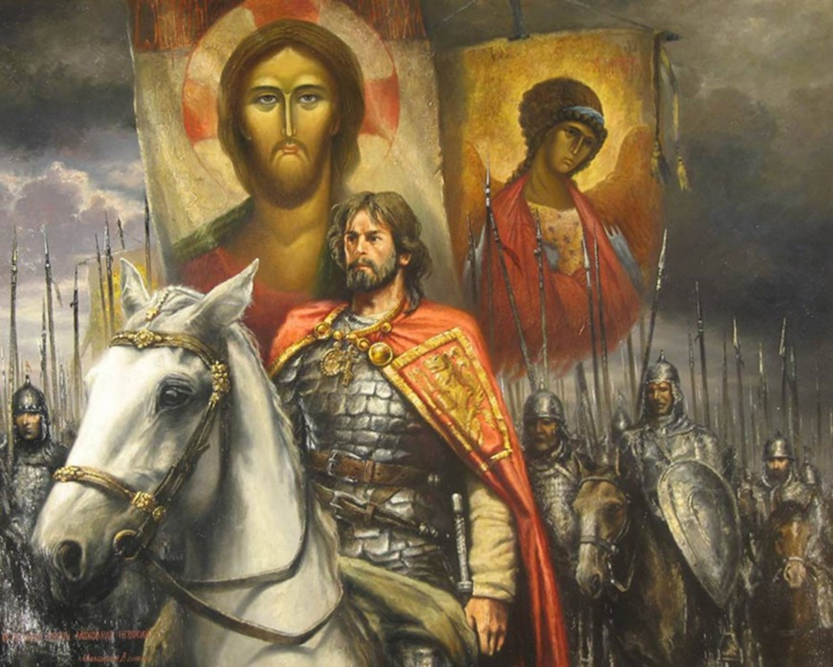
Военная деятельность
Молодому полководцу было только 19 лет, когда он одержал крупную победу над сильным и коварным врагом. Это была знаменитая Невская битва, состоявшаяся 15 июля 1240 года. Рыцари-крестоносцы, получив благословение Папы Римского на захват Руси и обращение русского народа в «истинную» веру, собрав огромную флотилию, высадились на нашей земле. Войско юного князя сумело разбить лагерь шведов, расположившийся у устья реки Ижоры.
Именно после этой битвы
князь получил почетное прозвище
«Невский».

Slide 5
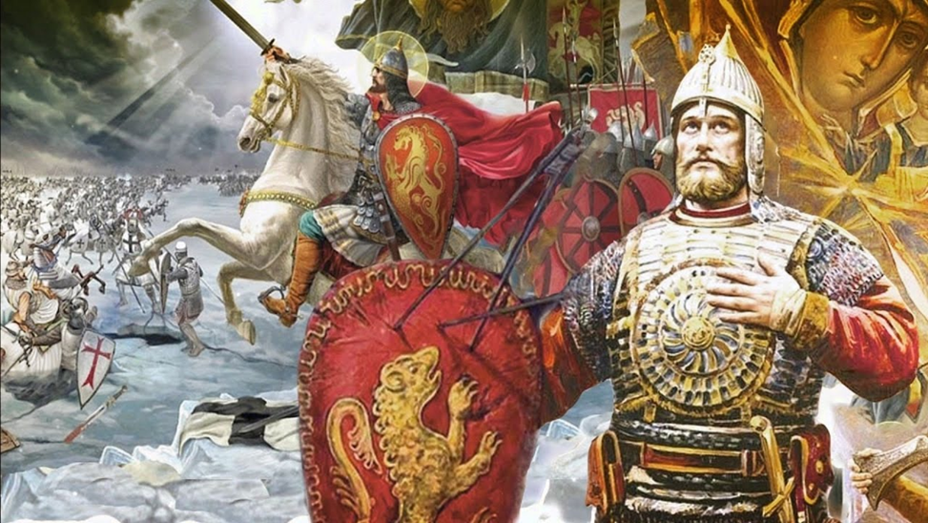
Когда же ливонцы взяли Псков, Тёсов и подобрались к Новгороду, Александр снова разбил врагов. После этого напал на ливонцев (немецких рыцарей) 5 апреля 1242 года и тоже одержал победу (знаменитое Ледовое побоище на Чудском озере).

Slide 6
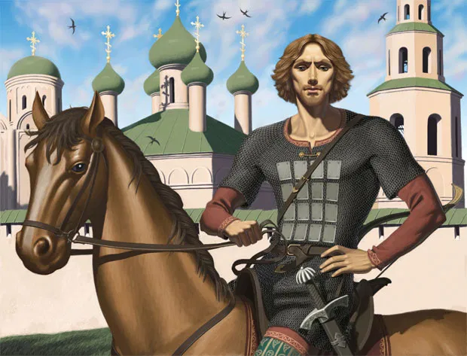
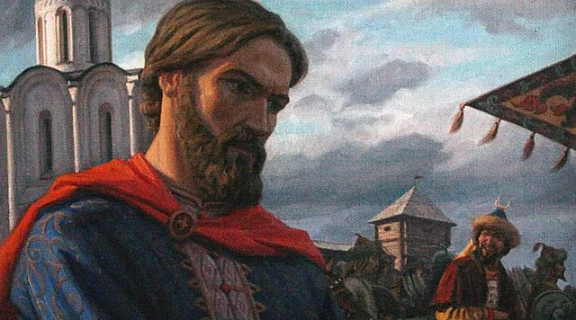
Править малолетнему княжичу помогает отец, но так будет только до 1236 года. В этот период Ярослав покидает Новгород, уезжает в Киев, затем переселяется во Владимир. Александр становится самостоятельным правителем Новгорода. На тот момент ему было всего 15 лет.
Несмотря на свою юность, князь в это время много делает для Новгорода. Русской земле угрожают татары. Александр активно занимается укреплением и ремонтом городских стен. На берегах реки Шелонь он строит несколько крепостей.

Slide 7
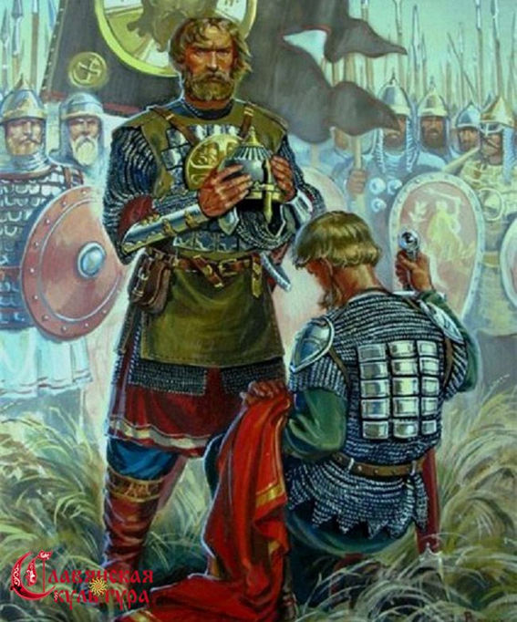
После смерти отца в 1247 году Александру в правление достался Киев и «Вся земля Русская». Киев на то время был разорен татарами, и Невский решил остаться жить в Новгороде. Князь на протяжении 6 лет отражал нападения врагов. Затем он уехал из Новгорода во Владимир и стал княжить там. В то же время войны с западными соседями продолжились. В военных походах князю помогали его сыновья – Василий и Дмитрий.

Slide 8
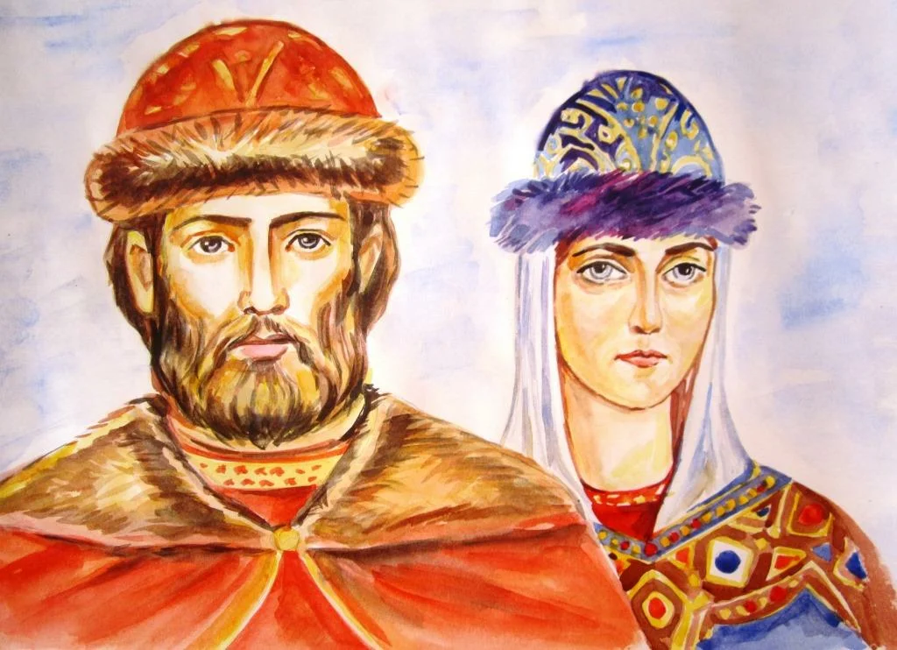
Личная жизнь
В 1239 году Александр женился на дочке Брячислава Полоцкого, Александре.
У них было пятеро детей – сыновья: Василий (1245 – 1271, Новгородский князь), Дмитрий (1250 – 1294, Новгородский, Переславский, Владимирский князь), Андрей (1255 – 1304, Костромской, Владимирский, Новгородский,Городецкий князь), Даниил (1261 – 1303, Московский князь), а также дочь Евдокия.

Slide 9
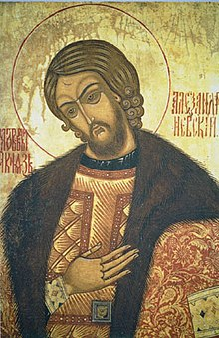
Смерть и наследие
Умер Александр Невский 14 ноября 1263 года в Городце и был похоронен в Рождественском монастыре города Владимир. По распоряжению Петра I, его мощи в 1724 году были перенесены в Александро-Невский монастырь (в Санкт-Петербурге). Александру Ярославичу Невскому отводится исключительная роль в истории Руси. За всю свою жизнь великий князь Александр Невский не проиграл ни одного сражения. Он считался любимым князем духовенства, покровителем православной церкви. Его кратко можно описать как талантливого дипломата, полководца, который смог защитить Русь от многих врагов, а также предотвратить походы монголо-татар. В наши дни его именем названы улицы и площади, в его честь установлены памятники, воздвигнуты православные церкви во многих городах России.
Икона Святого благоверного князя Александра Невского

Slide 10
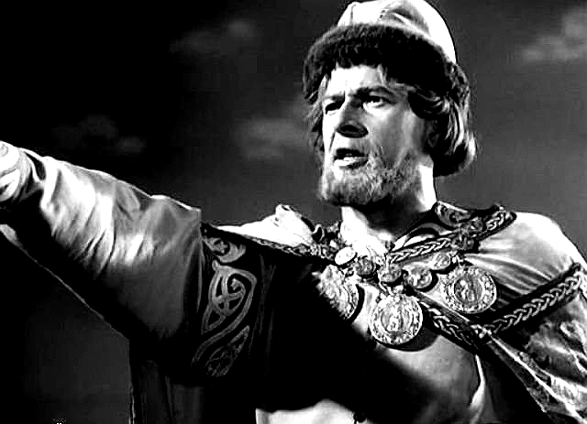
Кинематограф
«Александр Невский», режиссёр — Сергей Эйзенштейн, 1938 год.
«Господин Великий Новгород», режиссёр — Алексей Салтыков, 1984 год.
«Житие Александра Невского», режиссёр — Георгий Кузнецов, 1991 год.
«Александр. Невская битва», режиссёр — Игорь Калёнов. Россия, 2008 год.
«Дружина», режиссёр — Михаил Колпахчиев. Россия, 2015 год.
Николай Черкасов в роли Александра Невского ( 1938 г. )

